Slide 1

Творец
Индивидуальный проект
Город: Калининград
Площадка: Центр Развития Одарённых детей
Учащийся: Полх Тимофей
Преподаватель: Дубинин Андрей Валентинович
Дата 5 июня 2021

Slide 2
В чём идея?
Создать социальную сеть для творческих людей и их почитателей.

Slide 3
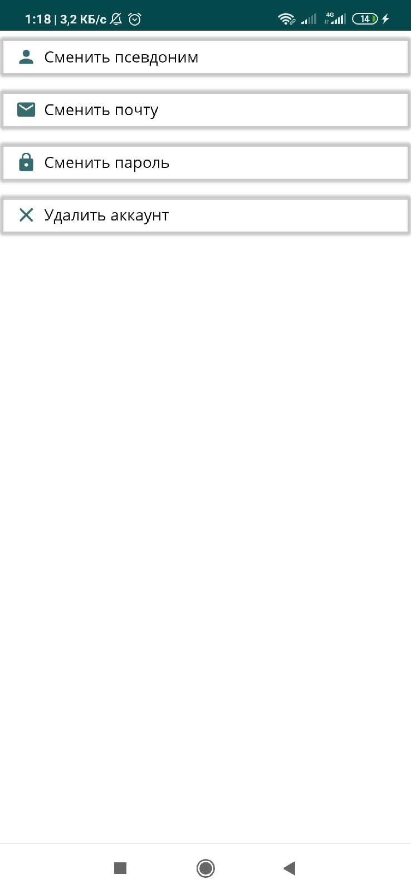
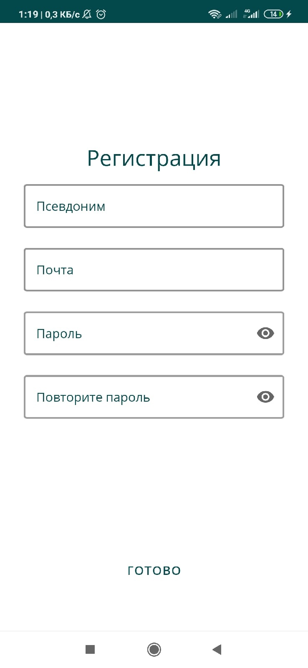
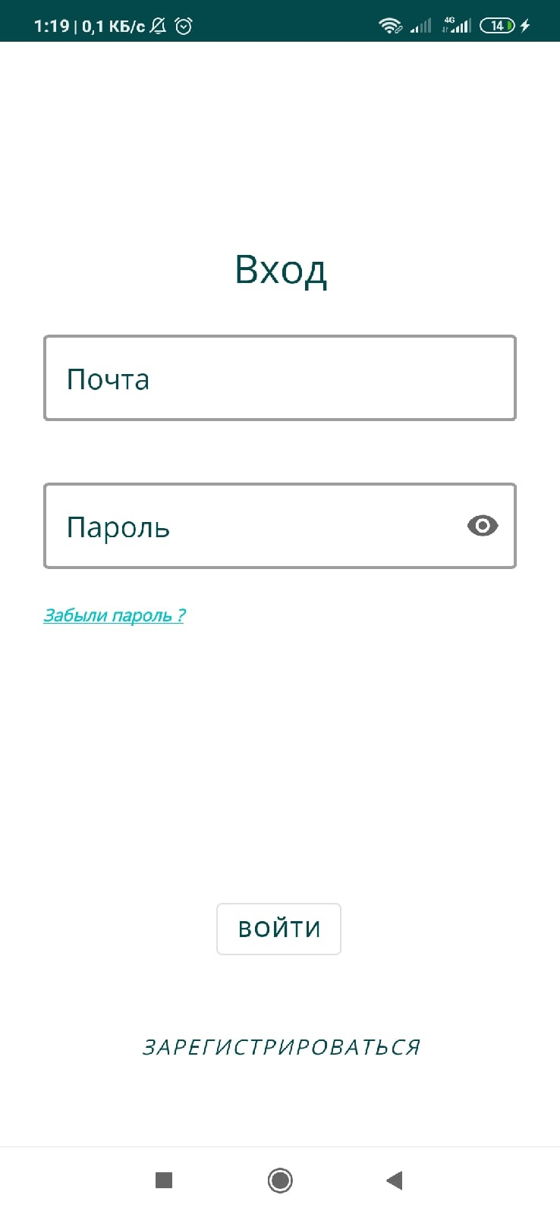
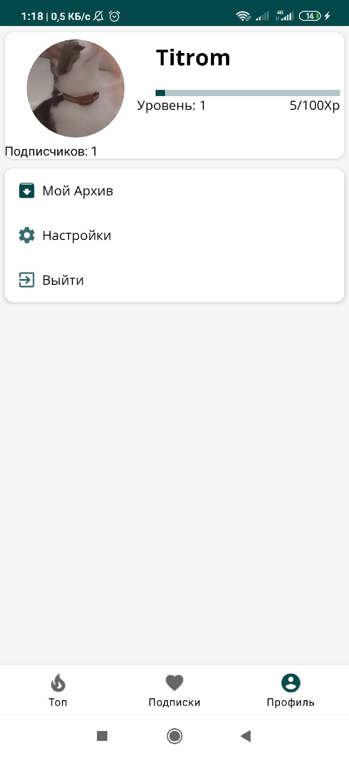
Возможности аккаунта
Регисрация
Вход
Изменение аккаунта(Имя, пароль, mail)
Удаление аккаунта
Добавление аватара профилю

Slide 4
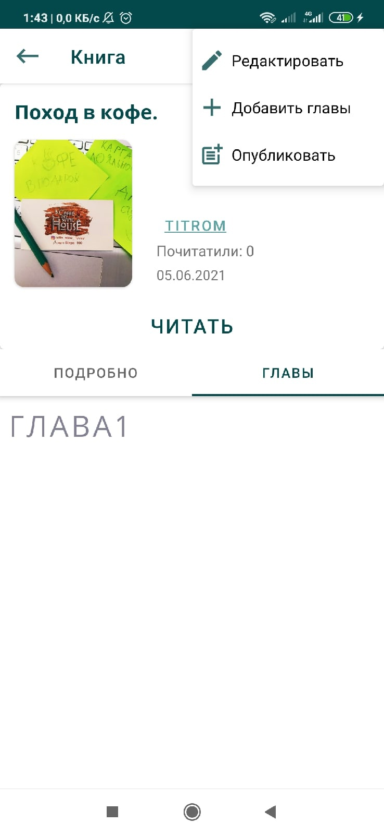
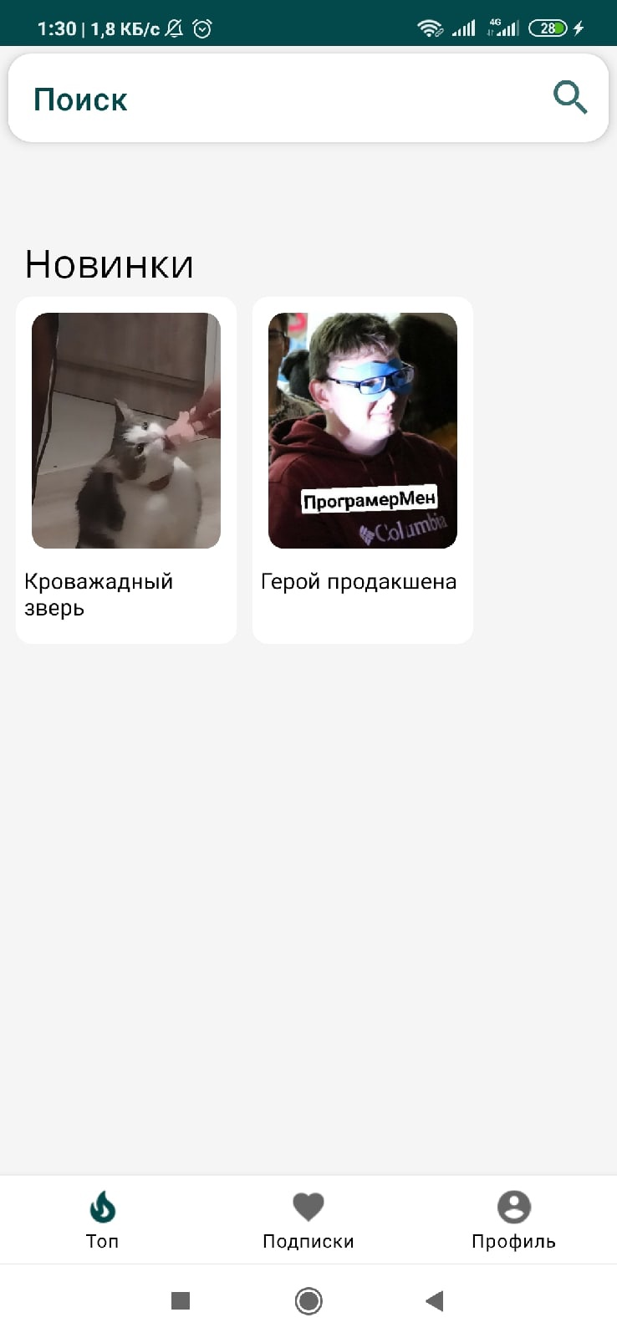
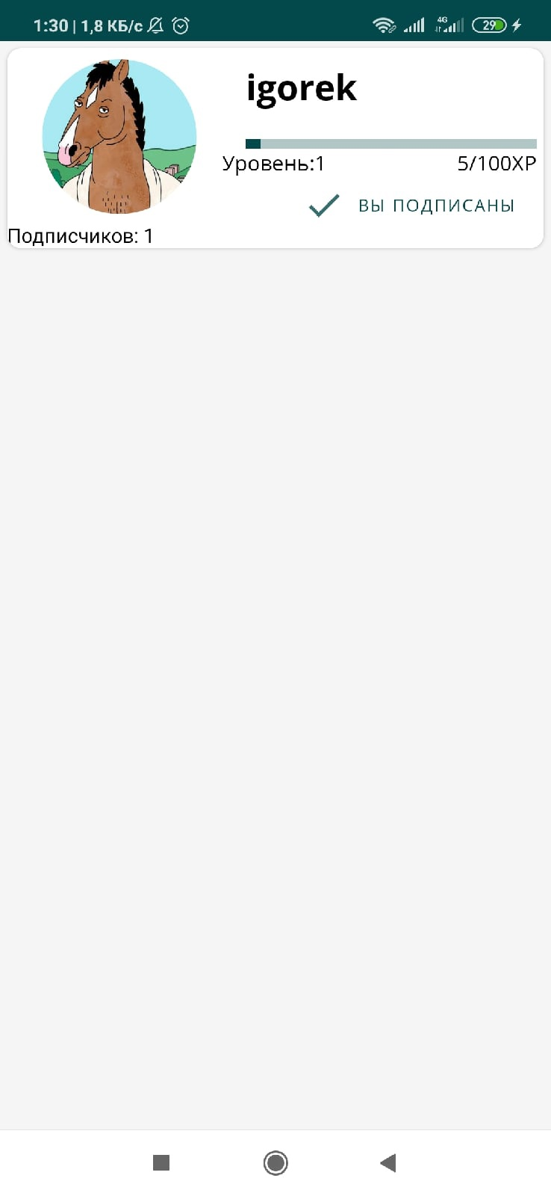
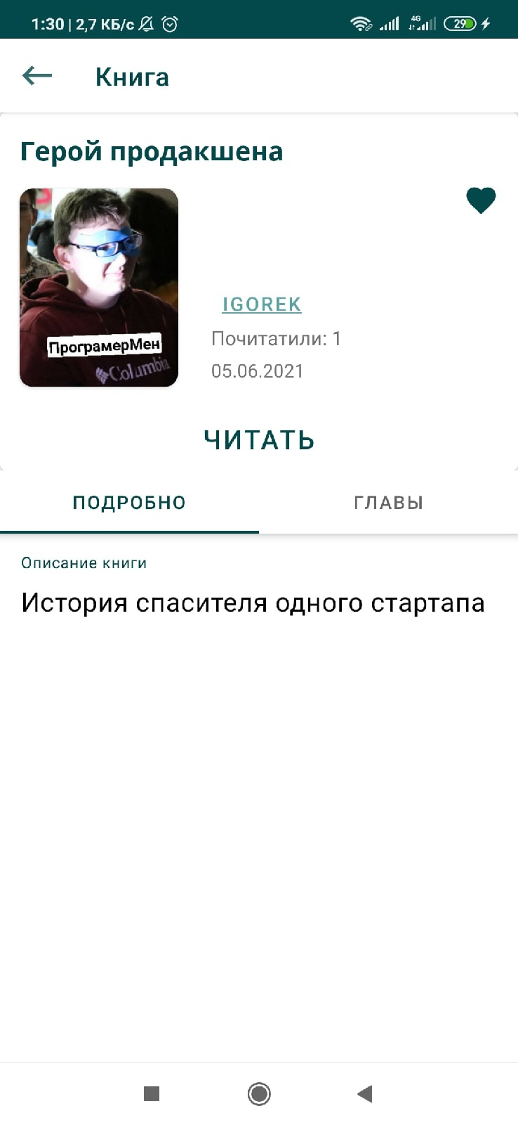
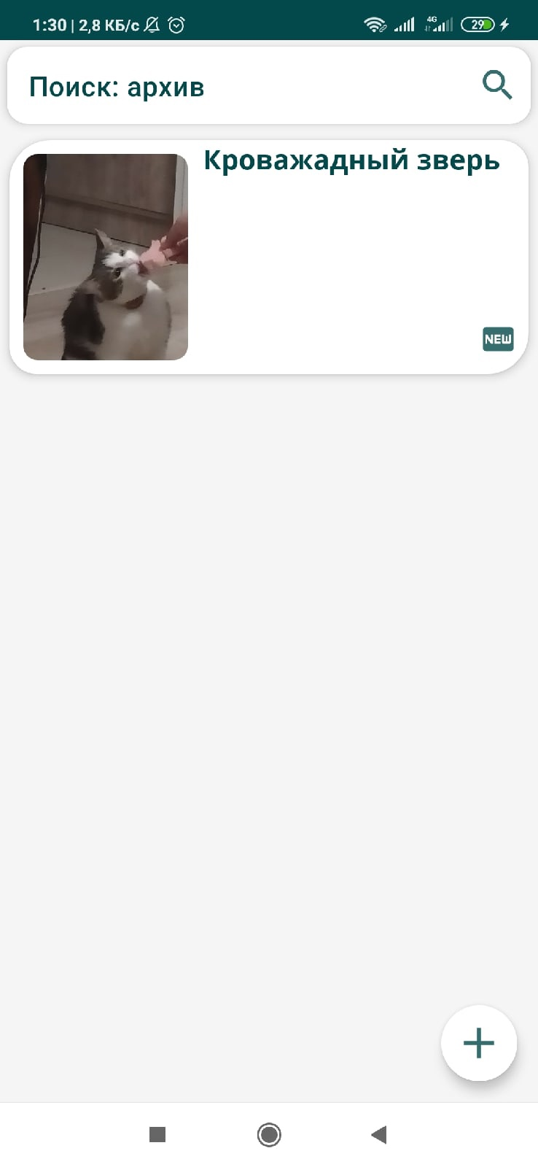
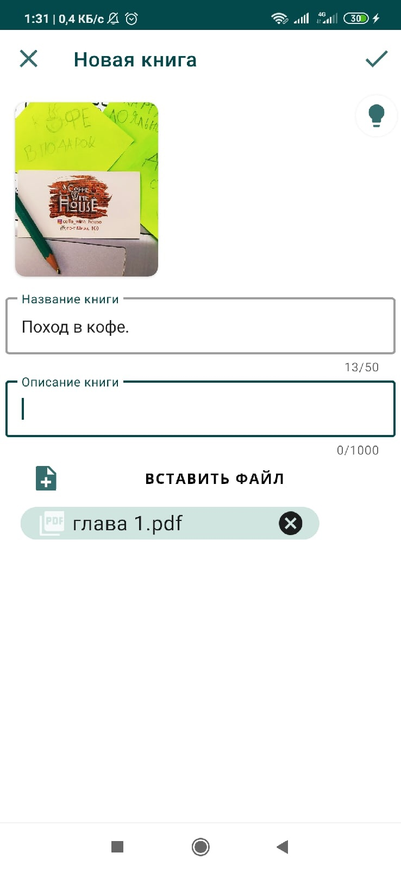
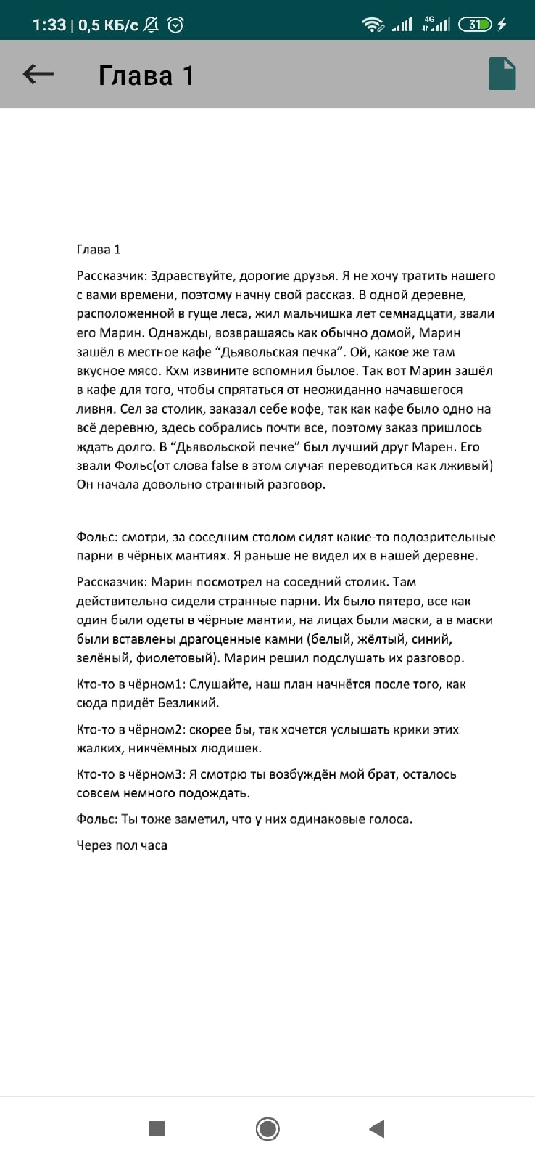
Пользователи могут
Добавлять и редактировать книги.(Пользоваться личным архивом).
Читать книги.
Подписываться на других пользователей и отслеживать
книги.
Смотреть топ новых книги.

Slide 5

Для бэкенда использовался Firebase

Slide 6
Вопросы?

Slide 7
Спасибо за внимание.

